Slide 1
拉馬的Project耶~
104502518劉冠聲

Slide 2
遊戲題目：時空射手

Slide 3
內容
一款簡單的射擊遊戲
需要玩家不斷同時操控鍵盤和滑鼠
打敗怪物和魔王拯救世界囉~！

Slide 4

遊戲功能與操作(主角)
W：跳躍
A：左移
D：右移
Q；時間暫停(副作用)
E：空間崩壞(副作用)
左鍵：射擊
右鍵：創造方塊

Slide 5
遊戲功能與操作(怪物)
小怪有各自的特殊能力
BOSS用各種攻擊模式攻擊主角

Slide 6
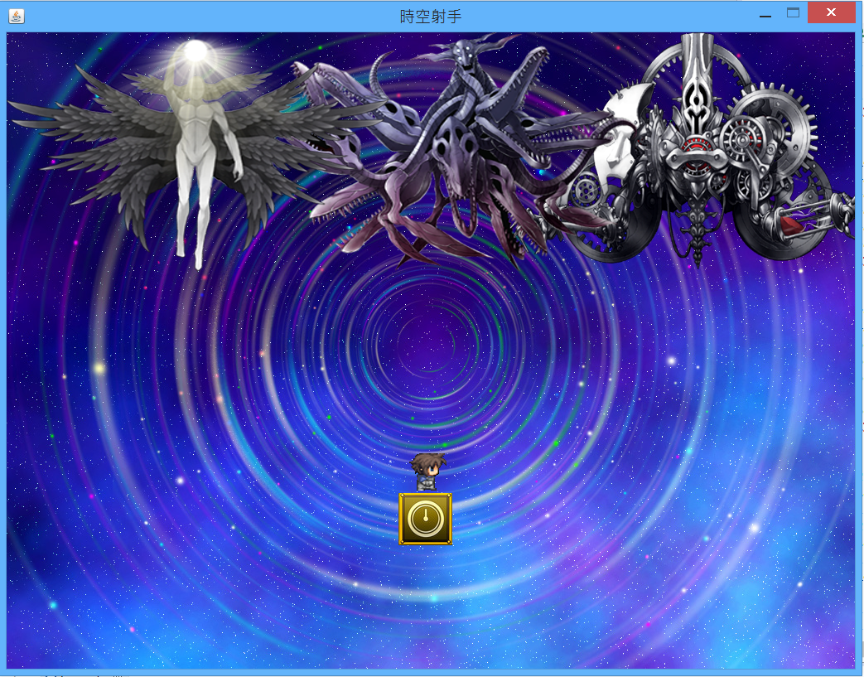
遊戲畫面

Slide 7
困難
碰撞、重力
子彈、怪物數量
時間

Slide 8
解決
引入物理引擎
用Array List
找時間快打

Slide 9
結束囉~

